Slide 1

Cómo triunfar en Spotify (sin gastar mucho dinero)
¿Favorece Spotify los lanzamiento de ciertos tipos de canciones por sus características?

Slide 2

Hipótesis
Spotify favorece canciones por sus características (energía, felicidad, danzabilidad…).
Spotify favorece ciertos géneros frente a otros.
El día y mes de lanzamiento influyen en el éxito de una canción.
Las canciones más cortas suelen ser más populares.
Lanzar un álbum con estrategia de singles es efectivo.
Las letras explícitas repercuten en el éxito de una canción.

Slide 3
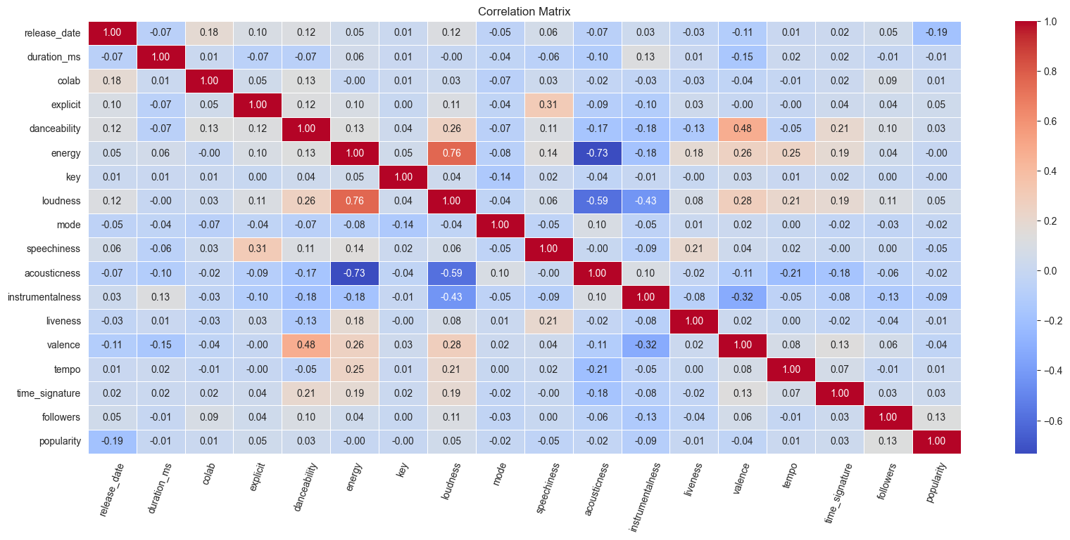
No hay una correlación fuerte entre las características de las canciones y su popularidad.
Spotify parece no favorecer canciones según atributos como energía, felicidad o danzabilidad.
El público puede no mostrar una preferencia clara.

Slide 4
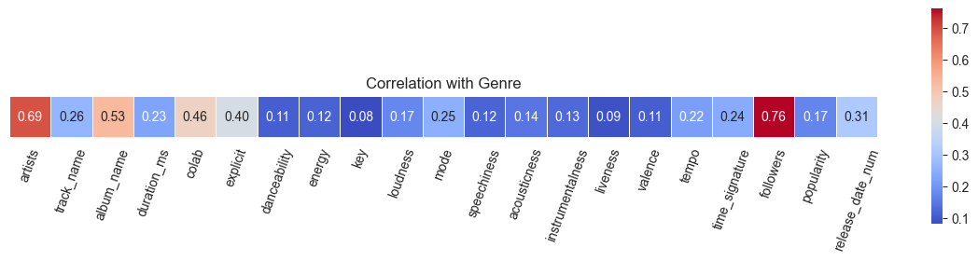
El género muestra correlaciones más altas con otras variables.
Mayor correlación con 'followers' y 'artists':
'artists': Cada artista tiene un género definido.
'followers': Refleja el éxito del artista en la plataforma, indicando que el género puede influir en su popularidad.

Slide 5
¿Influye el género en el éxito de un lanzamiento?

Slide 6
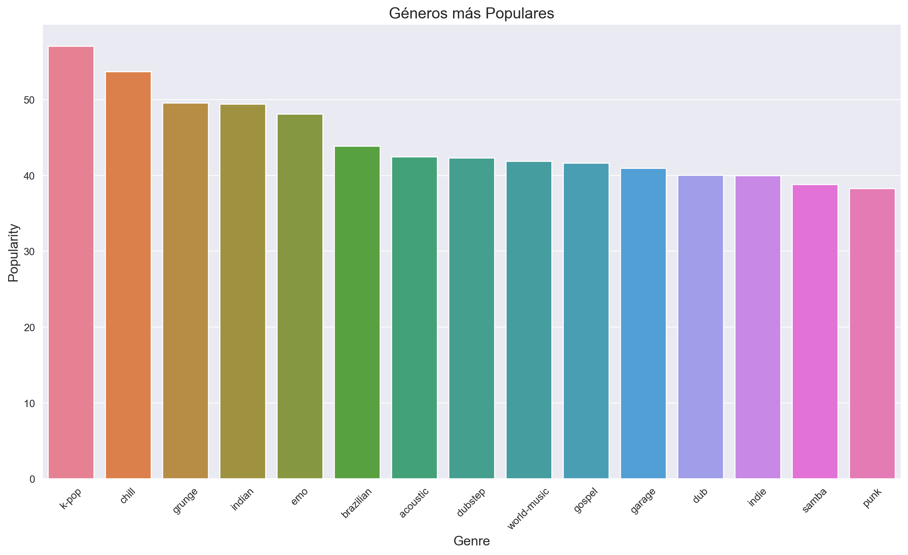
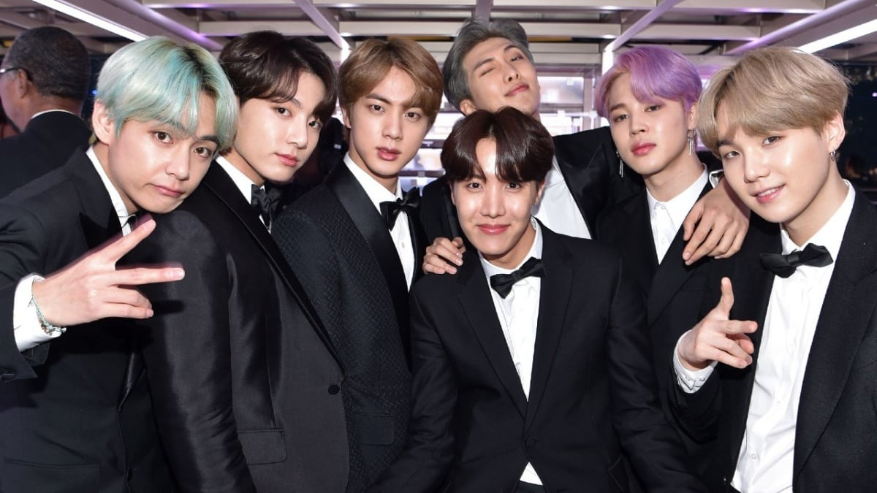
‘popularity’:
Basado en reproducciones recientes y frecuencia de escucha.
Ajustado por el total de streams.
La actividad reciente pesa más que el historial total.
Modo privado no influye en la popularidad.

Slide 7
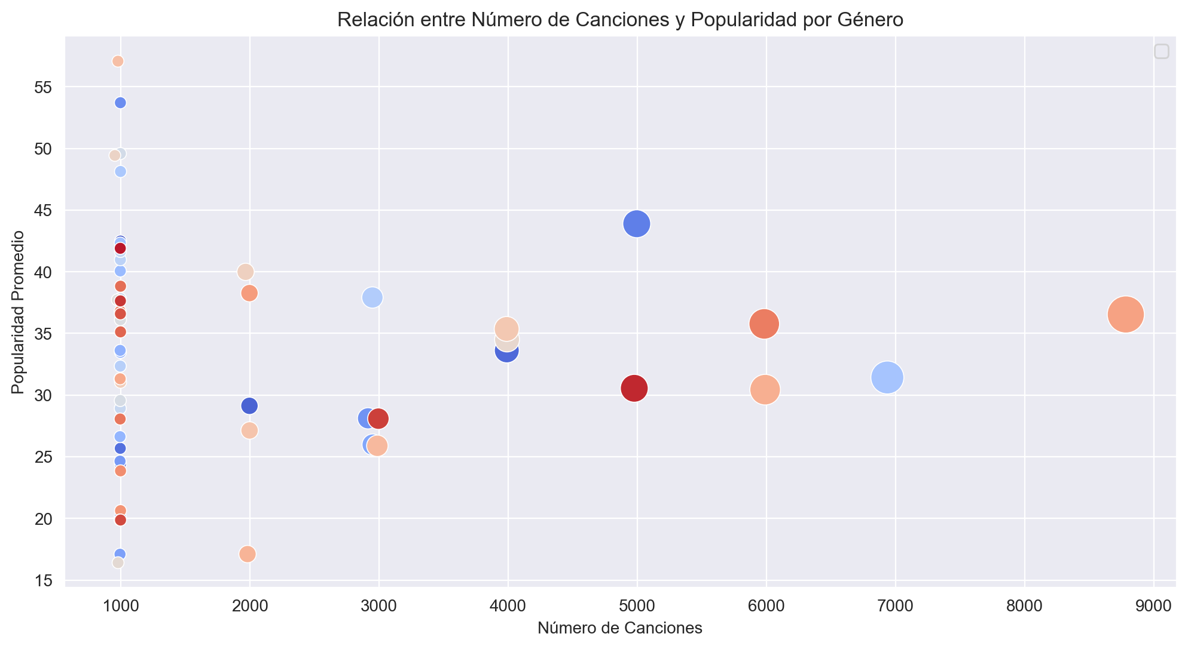
El favoritismo de Spotify parece depender más de la demanda y la curaduría algorítmica que de la cantidad de contenido.
No hay relación directa entre la cantidad de canciones y la popularidad de un género.
Algunos géneros con muchas canciones tienen baja popularidad -> Spotify no los promueve tanto o desequilibrio en el dataset.
Géneros con pocas canciones pueden destacar.

Slide 8
¿Es relevante la fecha de lanzamiento de cara a su éxito?

Slide 9
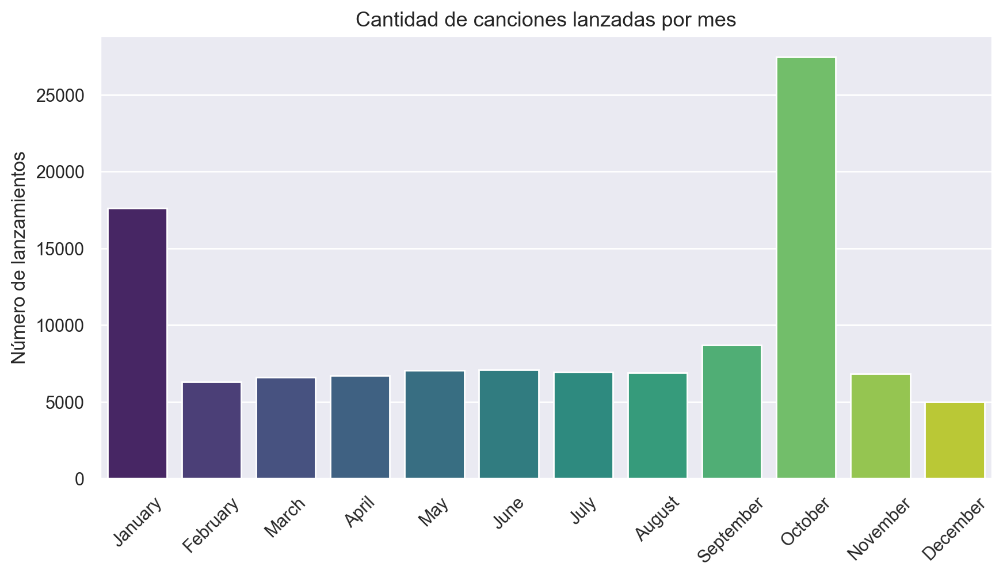
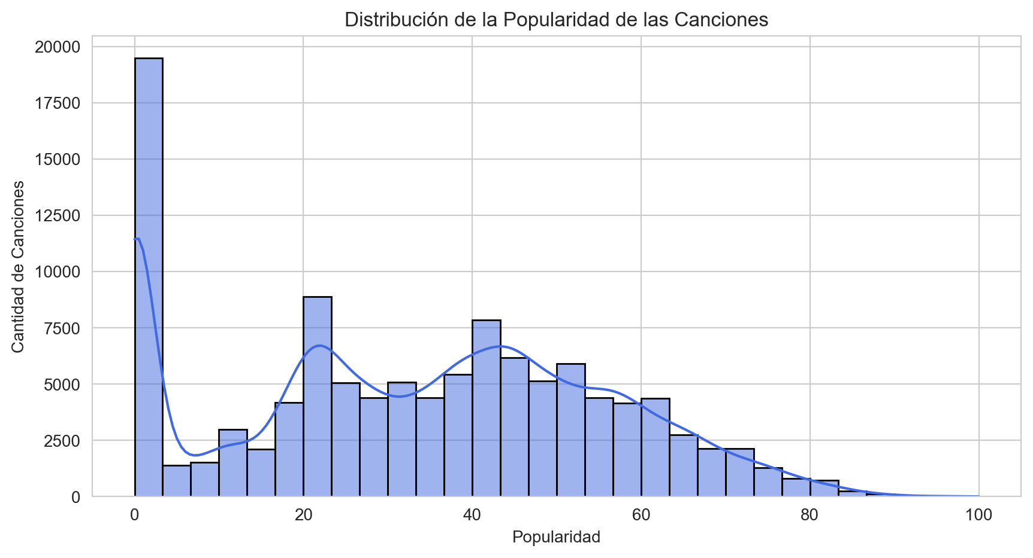
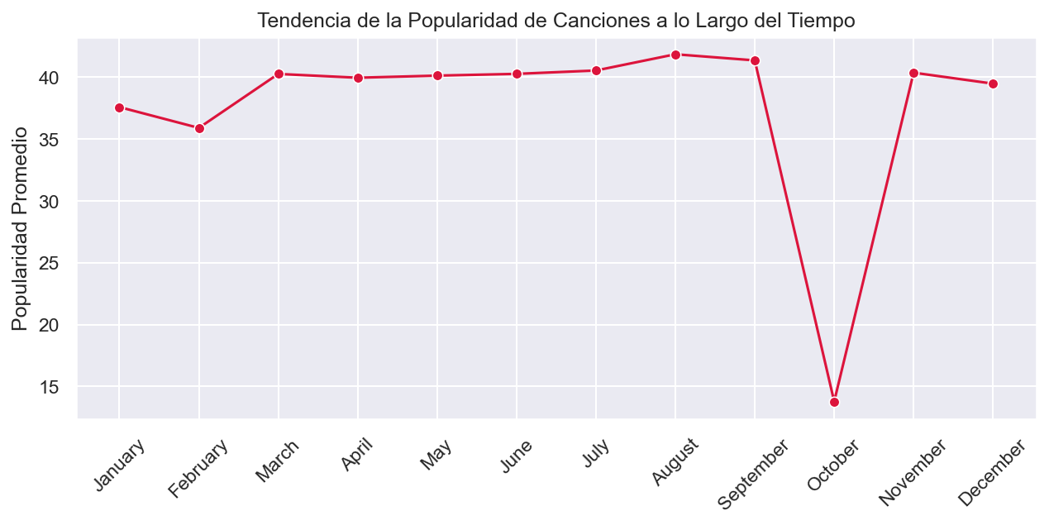
La mayoría de lanzamientos ocurren en octubre, alineado con estrategias de ventas y galas de premios.
Patrones esperados:
Octubre - Noviembre: maximizar ventas navideñas y premios ☑
Enero - Febrero: oportunidad para artistas independientes ☑
Diciembre: cierre de la industria☑
El mes de lanzamiento influye en el éxito de una canción.
Inconsistencia entre las gráficas
Distribución de popularidad: Muchas canciones con popularidad = 0 pueden estar afectando los resultados.

Slide 10
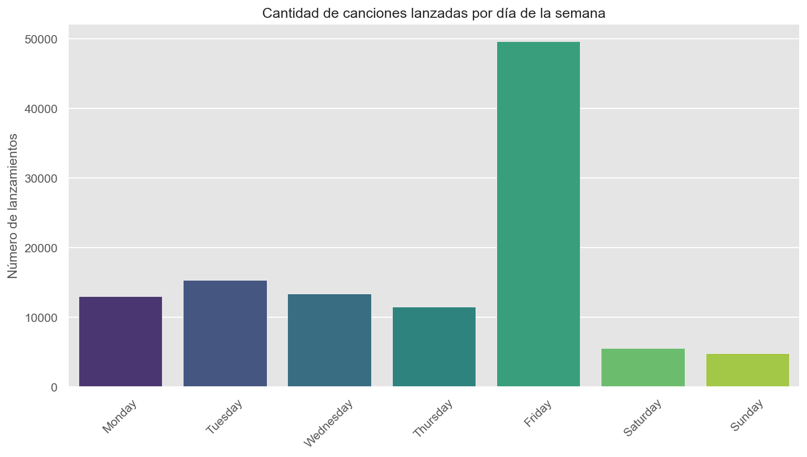
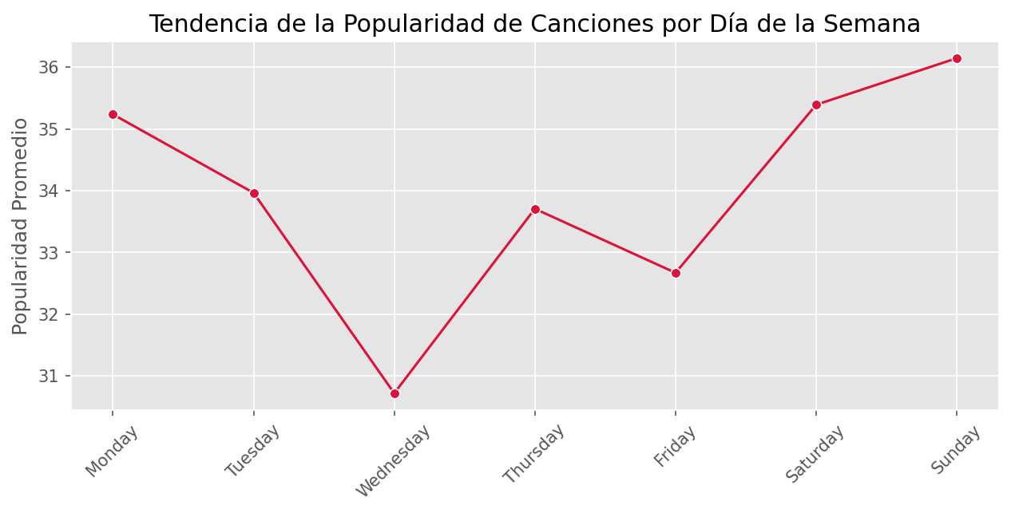
Los lanzamientos en Spotify suelen ser los viernes, cumpliendo las expectativas.
Día de actualización de playlists
Mayor tráfico de usuarios
Estandarización en la industria
Optimización del algoritmo
La popularidad media varía entre 31 y 36, un rango pequeño susceptible a sesgos del dataset.
Aun así, se observa una tendencia: los lanzamientos hacia el fin de semana tienden a ser más populares.

Slide 11
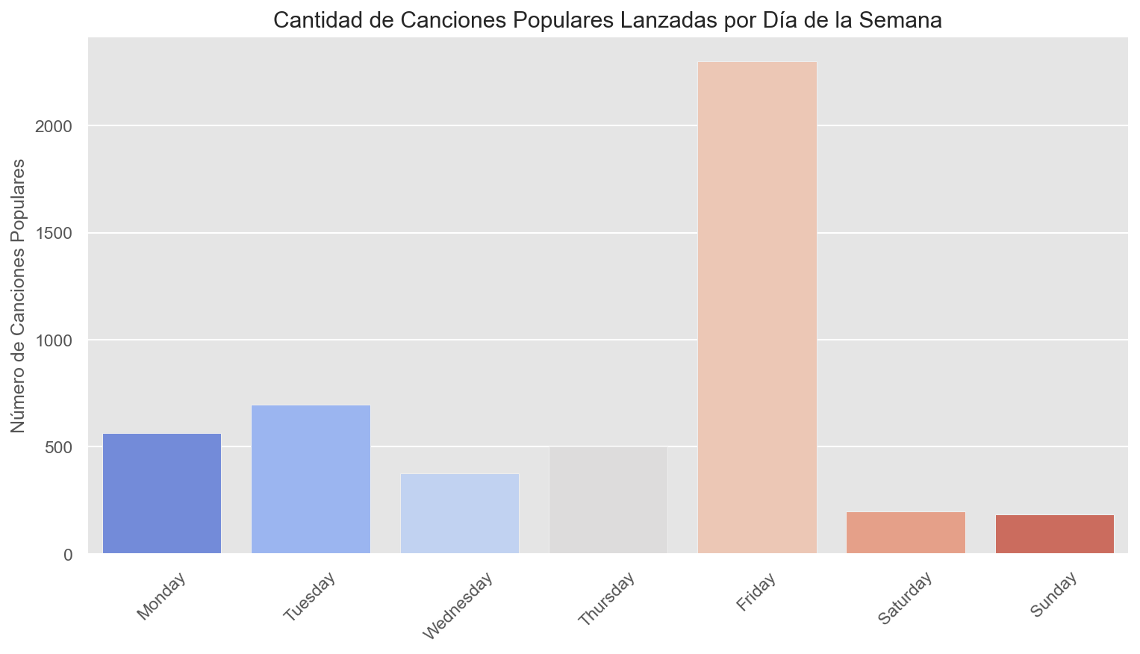
El día de lanzamiento influye en el éxito de una canción.
Los lanzamientos más populares ocurren los viernes, confirmando el patrón observado en el análisis mensual.

Slide 12
¿Triunfan más las canciones más cortas?

Slide 13
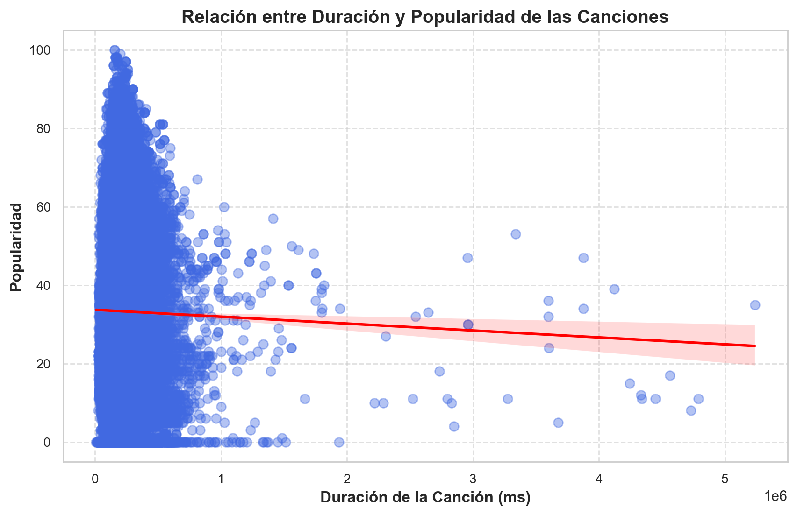
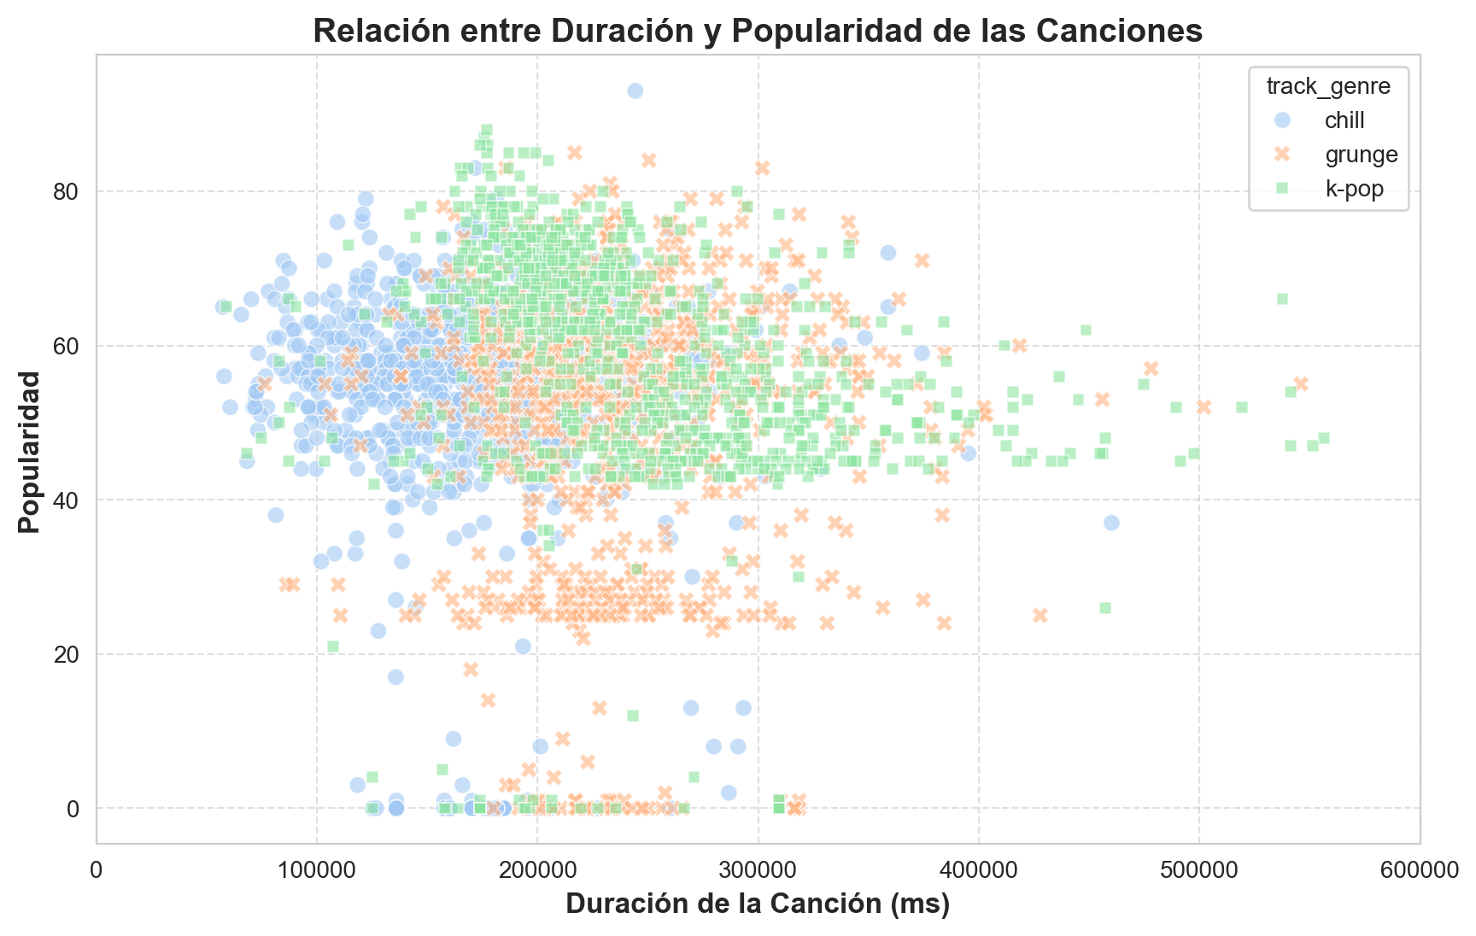
No hay una relación fuerte entre duración y popularidad, aunque la hipótesis no se descarta por completo.
Los 3 géneros más populares tienden a tener canciones más cortas.
Indicación de una posible relación entre duración y popularidad.
Correlación de 0.026 indica una tendencia creciente muy débil.
Las canciones más largas tienden a ser menos populares.

Slide 14
¿Tienen menos probabilidad de éxito las canciones con letras explícitas?

Slide 15
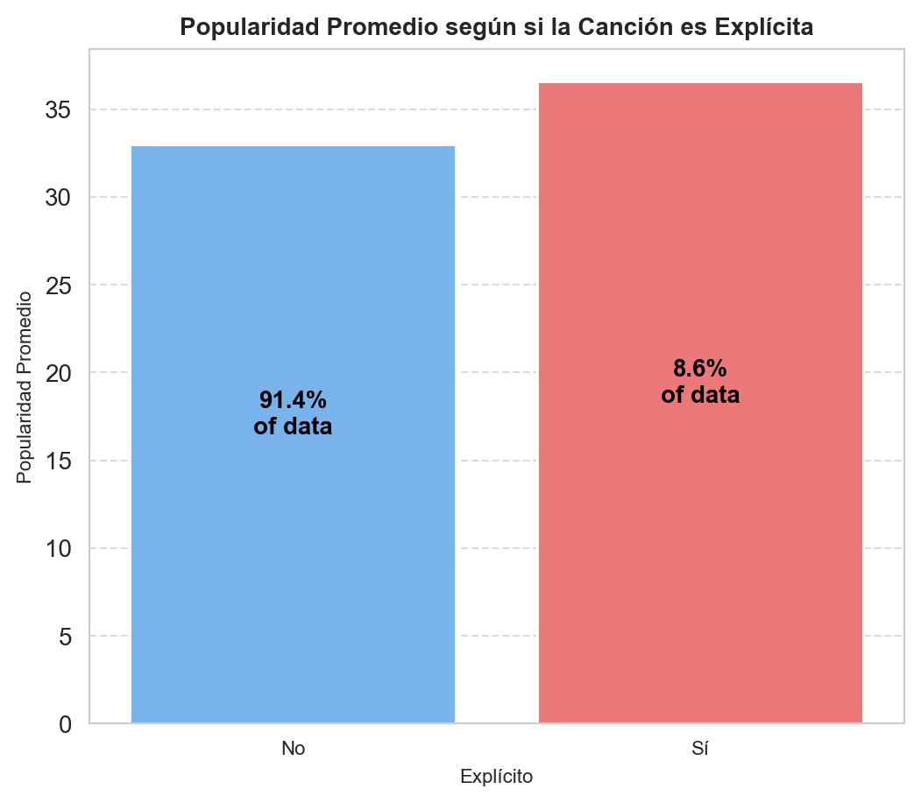
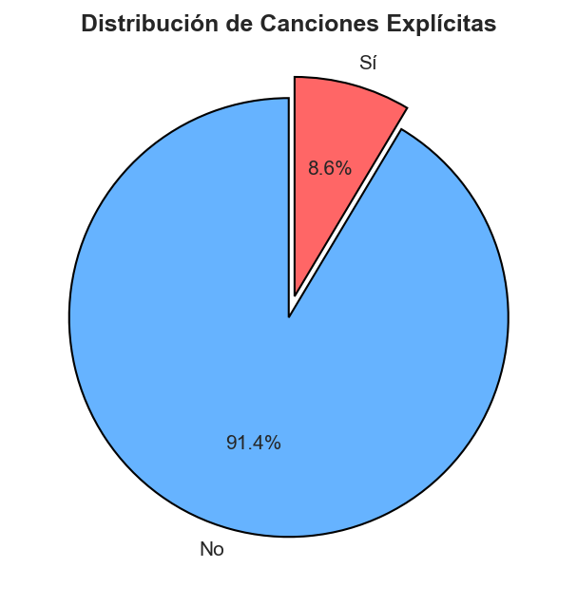
Las canciones explícitas parecen ser más populares, pero el desequilibrio en el dataset impide sacar una conclusión definitiva.
Factores culturales, sociales y regulatorios
Restricciones en otras plataformas (como Instagram)

Slide 16
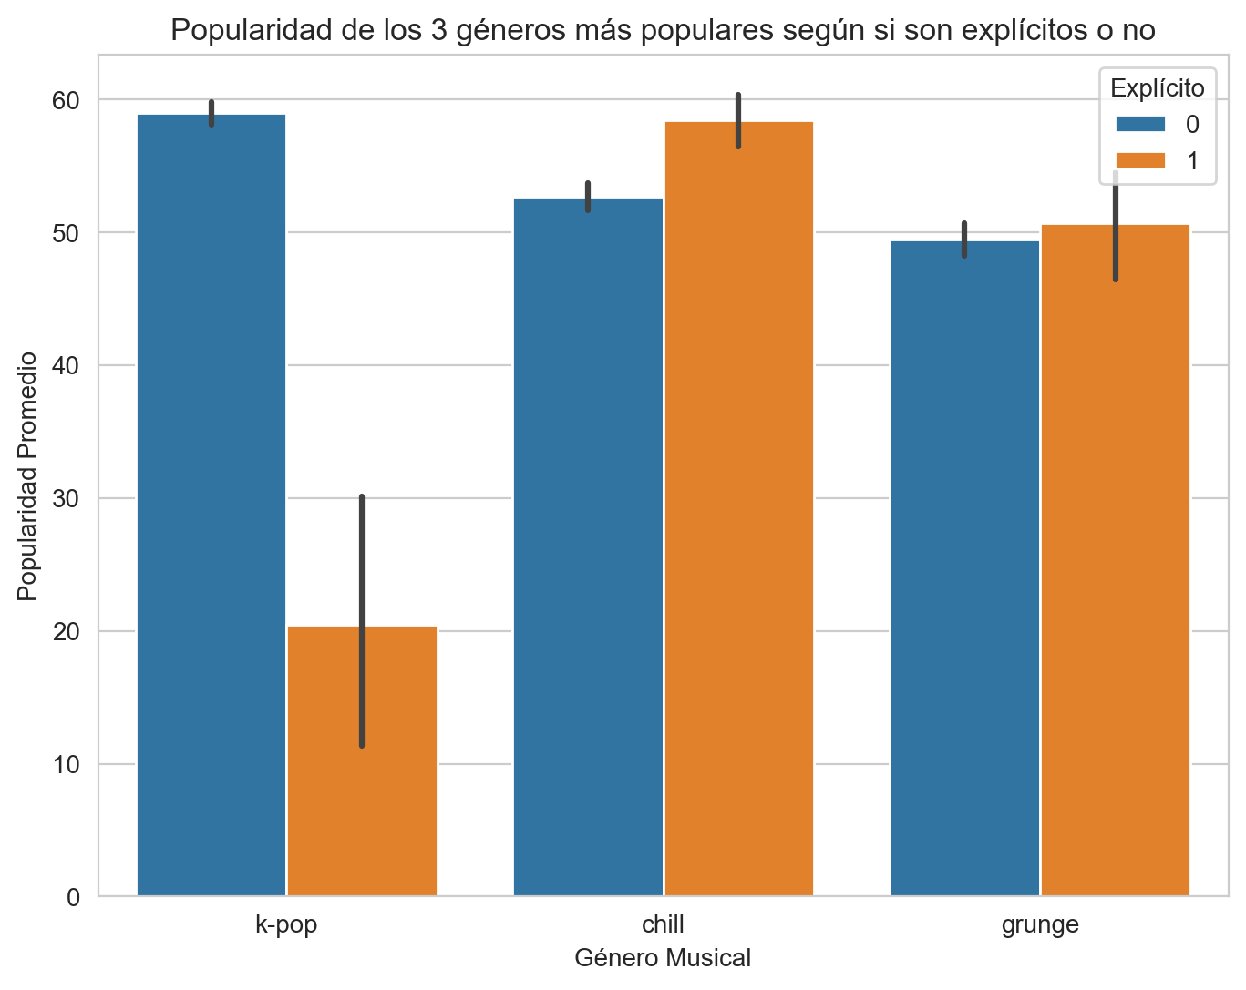
No se puede concluir que esto influya en el éxito, ya que puede deberse a factores culturales más que al algoritmo de Spotify.
El K-pop, el género más popular, tiene más canciones no explícitas.

Slide 17
¿Es útil realizar una campaña de lanzamiento por singles?

Slide 18
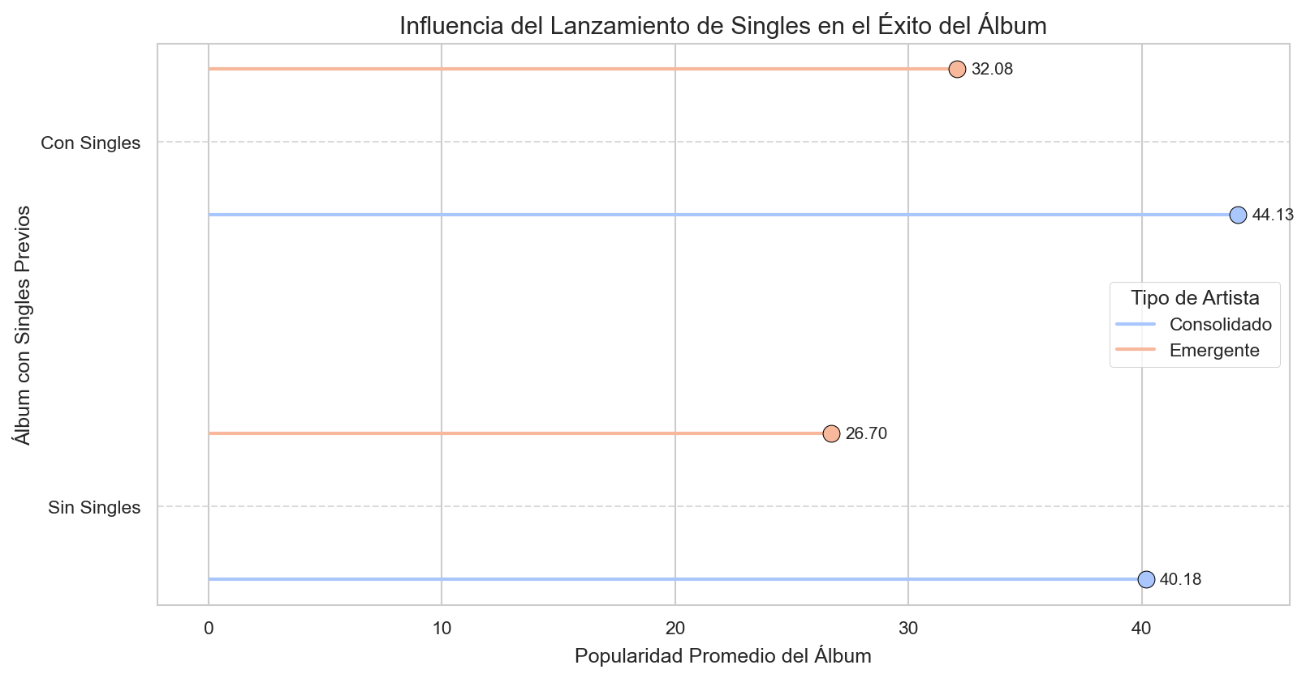
La estrategia de lanzamiento de singles influye en el éxito del álbum y del artista
Los álbumes lanzados con estrategia de singles muestran mayor popularidad.
Promocionar canciones individualmente antes del álbum parece ser una estrategia efectiva.

Slide 19
Conclusiones
Spotify no favorece canciones por sus características (energía, felicidad, danzabilidad).
Spotify favorece ciertos géneros frente a otros.
El día y mes de lanzamiento influyen: los viernes y octubre-noviembre son estratégicos.
Las canciones más cortas suelen ser más populares, aunque la relación es débil.
Lanzar un álbum con estrategia de singles es efectivo, aumenta la popularidad.
Las letras explícitas pueden ser populares, pero enfrentan restricciones en otras plataformas.

Slide 20

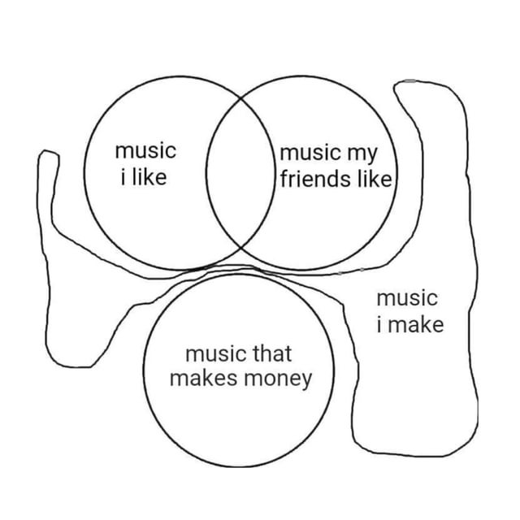
Cómo triunfar en Spotify (sin gastar mucho dinero)
Gastando mucho dinero

